Slide 1


四川能投智慧光电
智慧产业生态合作方案
打造⾼品质科创空间 · 构建智慧产业新⽣态
合作双⽅
四川能投智慧光电有限公司
电⼦科⼤科技园（菁蓉基地）⼈⼯智能概念验证中⼼
2025年8⽉
由 Genspark 制作

Slide 2



目录
智慧产业⽣态合作⽅案主要内容
1. 合作背景
2. 政策环境
3. 合作主体介绍
数字经济与智慧产业发展新机遇
国家与四川/成都⽀持重点
双⽅优势与资源互补
4. 合作总体思路
5. 联合运营与平台建设
6. 智慧⼯地系统开发
战略协同与未来愿景
平台赋能与⽣态培育
AI赋能建筑安全管理
7. 储能+边缘计算⽰范
8. 运营策略与机制
9. 商业价值与效益
能源与算⼒融合创新
组织协同与利益分配
短期与⻓期收益分析
10. 实施计划
11. 合作亮点与图解
12. 项⽬展望与总结
阶段推进与⾥程碑
技术创新与商业模式
未来发展与合作共赢
由 Genspark 制作

Slide 3


合作背景：数字经济与智慧产业新机遇
中国数字经济发展现状
智慧城市与园区智能化升级
我国数字经济规模持续扩⼤，已成为经济增⻓的核⼼引擎
智慧城市建设深⼊推进，带动园区与建筑智能化需求增⻓
⼈⼯智能技术快速发展，应⽤场景不断丰富
建筑业数字化转型成为⾏业发展必然趋势
数字经济与实体经济深度融合成为主流趋势
园区由单纯物理空间向智能创新载体转变
数字化转型已成为企业提升核⼼竞争⼒的关键途径
2022
2023
2024
2025(预测)
能投光电⾯临的战略转型机遇
数字经济规模增⻓趋势
传统照明亮化业务市场萎缩，亟需寻找新增⻓点
由 Genspark 制作

Slide 4



政策环境：国家与四川/成都支持重点
国家层⾯数字经济发展政策
四川省⼈⼯智能产业链规划
《2025年数字经济发展⼯作要点》明确提出"⼈⼯智能+"重⼤⾏动
《四川省⼈⼯智能产业链总体⼯作⽅案（2024-2027年）》
强调释放数据要素价值、强化数字基础设施建设
⽬标：到2027年⼈⼯智能产业规模突破2000亿元
推动数字经济与实体经济深度融合
配套25条政策，涵盖技术攻关、产业发展与应⽤
⿎励构建城市运⾏和治理智能中枢
争取超⻓期特别国债、省级重⼤科技专项⽀持
政策⽀持重点领域
⼈⼯智能 ⼤数据 物联⽹边缘计算 智慧城市
数字经济占GDP⽐重⽬标
2024
2025⽬标
2020
2022
38%
41%
45%
50%
成都市智慧城市建设规划
由 Genspark 制作

Slide 5


合作主体介绍
四川能投智慧光电有限公司
电⼦科⼤科技园（菁蓉基地）
四川能源发展集团三级⼦公司，四川能投建⼯集团⼆级⼦公司
由电⼦科⼤菁蓉逆向创新孵化基地与成都合知于⾏数字科技有限公司联合运营
集团注册资本310亿元，资产总额达3911亿元（截⾄2024年底）
核⼼使命：解决企业AI应⽤落地的关键挑战（⼈才缺⼝、场景识别、运营转型）
主营弱电⼯程，在照明亮化⼯程领域具有显著优势
在⾼新西区拥有西芯⼤道园区资源，具备物理空间基础
提供AI应⽤能⼒培训、部署辅助服务、运⾏系统开发三⼤核⼼服务
集团战略定位：打造"源⽹荷储⼀体、⽔⻛光氢天然⽓多能互补的国内领先新型能源企业"
拥有专业团队⽀持、先进技术资源和产学研深度融合优势
国有企业背景
能源产业资源
园区物理空间
⼯程实施能⼒
双⽅合作价值与资源互补
由 Genspark 制作
能投光电
电⼦科⼤科技园

Slide 6

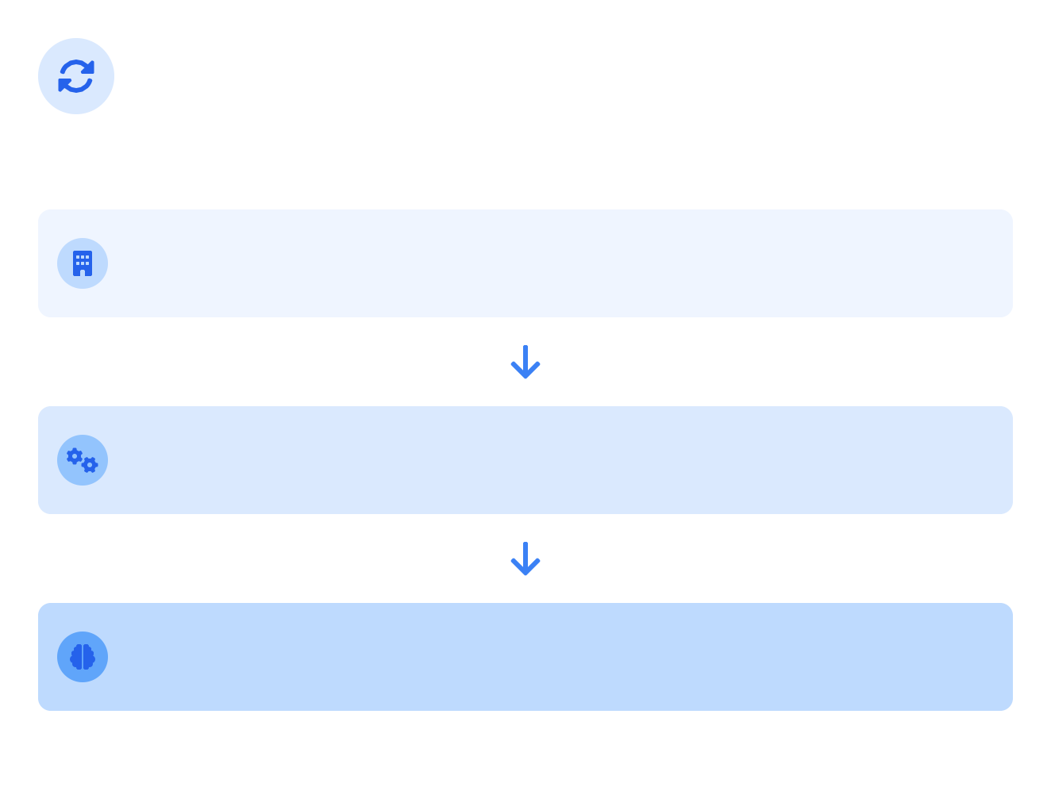

合作总体思路与愿景
园区转型与价值重塑
战略协同与科技驱动
从传统园区到智慧科创⽣态空间的跃迁
智慧园区⽰范运营与四川能源发展集团战略深度融合
以⼈⼯智能、边缘计算、储能技术引领产业升级
传统阶段
物理空间出租、单⼀收⼊模式
通过产学研协同创新，促进双向赋能发展
打造源⽹荷储⼀体化⽰范园区、服务⼯业升级
转型阶段
智能化改造、功能性配套升级
⽬标阶段
赋能型科创⽣态体、多元化收益
由 Genspark 制作
未来⽬标与预期成果

Slide 7
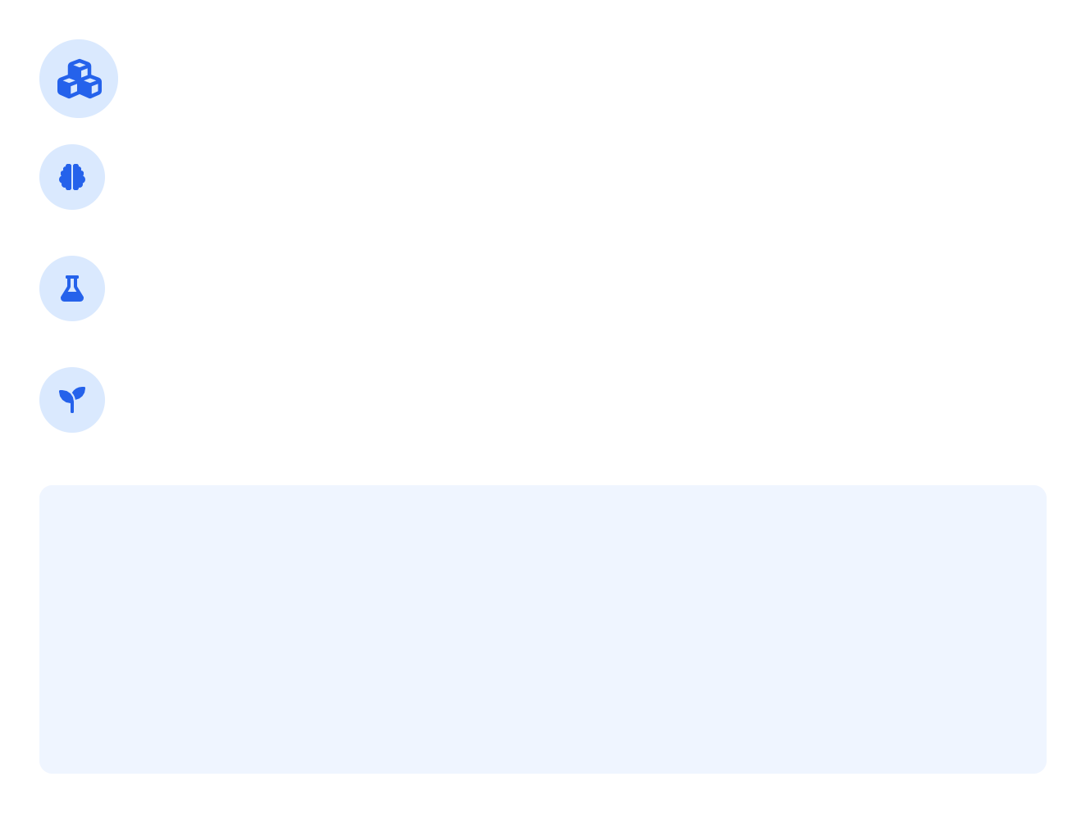




联合运营与平台建设
园区平台化战略
招商策略与资源协同
⼈⼯智能概念验证中⼼
提供AI技术验证、应⽤场景落地和⼈才培训服务，加速企业AI转型
组建联合招商运营团队，发挥国企背景与科技园优势
申报"园区服务型企业科协"，链接⾼校科技资源
智慧⼯地产品中试基地
为智慧⼯地软硬件企业提供产品测试环境和技术⽀持，加速产品成熟
优先引⼊⼤型企业填补清⽔房，再吸引中⼩企业
重点引进智慧⼯地产业链上下游关联企业
国家级中⼩企业创业基地
提供孵化、培育和政策辅导，降低企业运营成本，助⼒快速发展
需求分析
平台对接
服务输出
价值创造
由 Genspark 制作
平台赋能⽣态

Slide 8

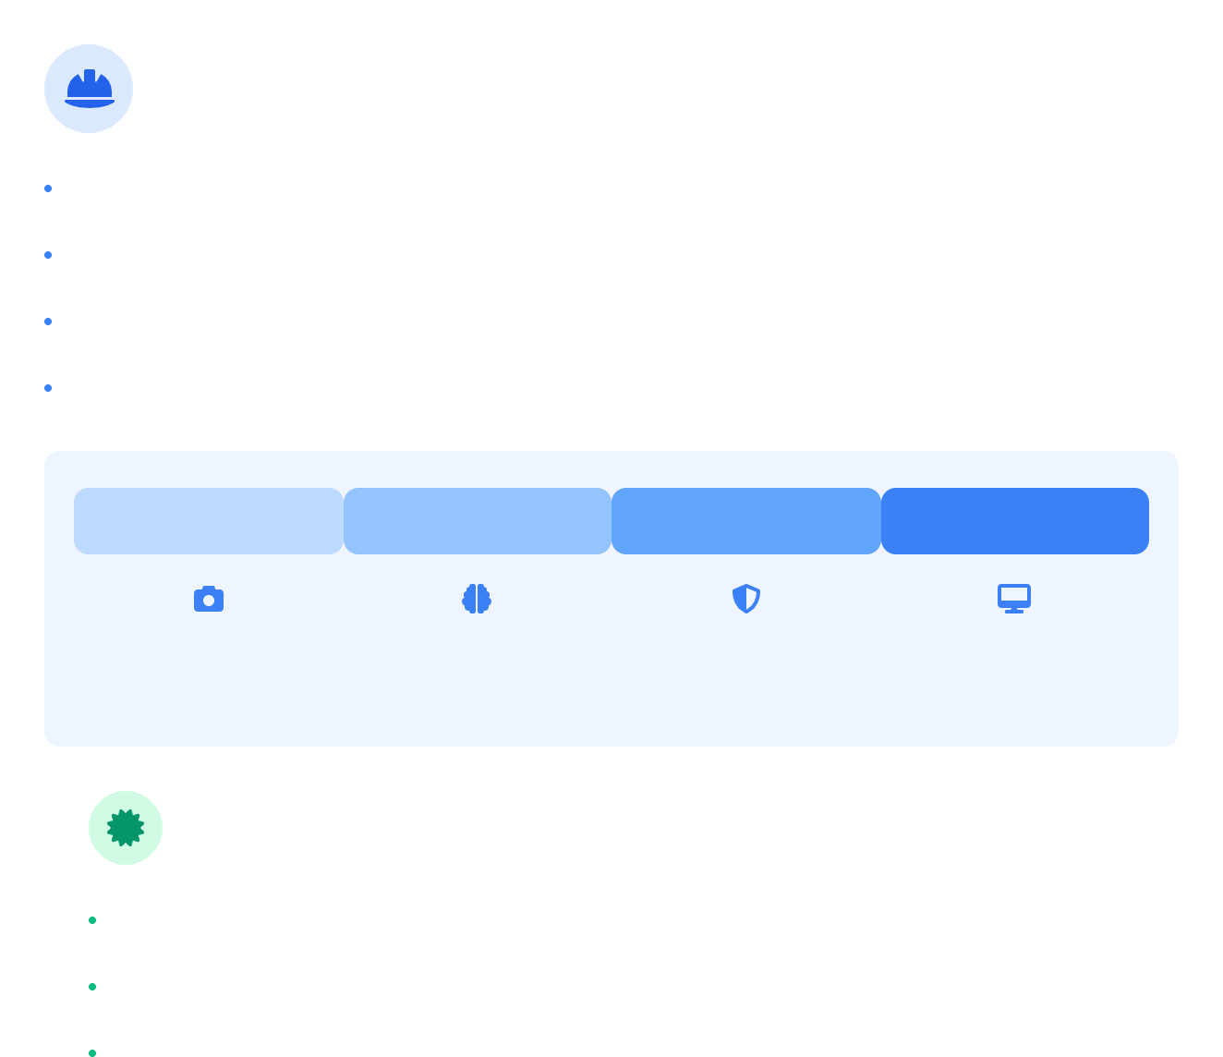
智慧工地系统开发与创新路径
智慧⼯地安全管理系统1.0
基于⼈⼯智能技术的⼯地安全监控与预警系统
多模态数据采集与安全⻛险智能识别分析全景化安全看板与管理流程数字化
概念验证⽅式开发，电⼦科⼤科技园提供技术⽀持
数据采集层
分析处理层
应⽤服务层
展⽰交互层
视频/图像
AI分析 ⻛险预警
智慧⼯地安全管理系统架构图
安全看板
知识产权形成与核⼼技术
系统知识产权归属能投光电，形成软件著作权
基于⼯地场景的安全⻛险识别模型专利
由 Genspark 制作
多模态数据库与实时分析决策⽀持系统

Slide 9

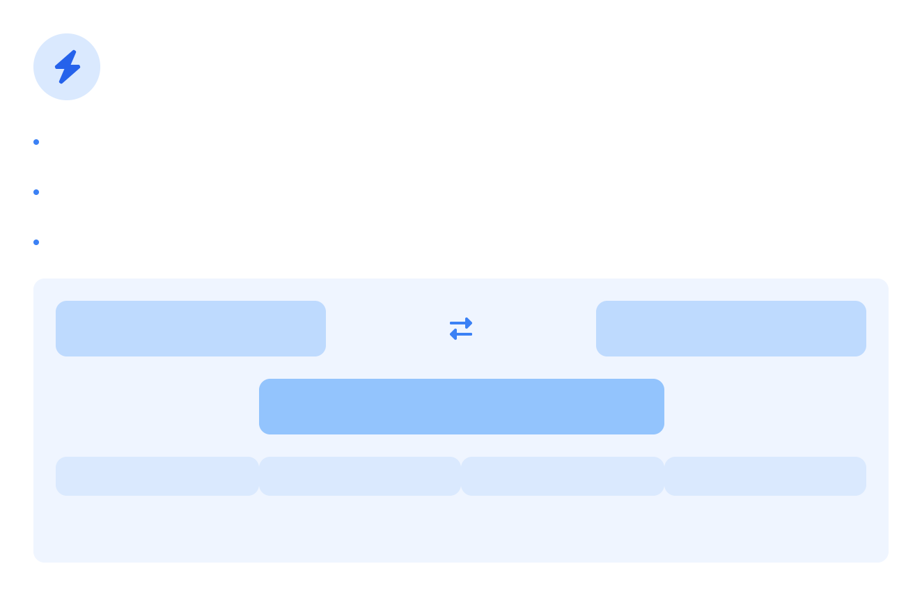

储能+边缘计算示范工程
园区级储能+边缘计算系统
核⼼应⽤场景与价值
部署分布式储能系统，实现园区电⼒峰⾕调节与能源优化管理
峰⾕电价优化：降低园区企业20-30%电费⽀出
边缘计算节点提供本地化、低时延的⼈⼯智能算⼒服务
本地AI算⼒：⽀持⼤模型本地部署，降低时延和出⼝带宽
通过物联⽹传感与智能控制，实现能源与算⼒双管理
能源智能管理：结合AI预测，优化能源使⽤效率
园区级储能系统
边缘计算节点
可靠性保障：为园区关键设施提供不间断电⼒保障
智能管理平台
光伏系统
负荷管理 AI模型
储能+边缘计算系统架构图
数据处理
⽰范效应与商业模式
四川能投智慧光电 电⼦科⼤科技园（菁蓉基地）
智慧产业⽣态合作⽅案
由 Genspark 制作
园区内部验证：形成可复制的技术与管理经验

Slide 10



运营策略与机制设计
联合运营组织结构
利益分配框架
招园商区运营营销团队
客⽇⼾常开管发理与维服护务
联^{技}联合^{术}合决^{研}⼯策^{发}作委^{团}组员^{队}会
核⼼双业^{系}⽅务^{统}⾼负^{开}层责^{发}领⼈^{与}导、^{维}组项^{护}成⽬经理
收益类型 | 能投光电 | 电⼦科⼤概验中⼼
园区租⾦收⼊ | 100% | 0%
增值服务收⼊ | 60% | 40%
技术服务收⼊ | 50% | 50%
知识产权收益 | 70% | 30%
双⽅按照"⻛险共担、收益共享"原则进⾏利益分配
针对不同业务类型，设置差异化分成⽐例
合作期限内可根据业务发展动态调整
扁平化组织结构，确保⾼效决策与执⾏
明确分⼯与协作机制，责任到⼈
定期联席会议制度，保障信息畅通
决策机制与沟通协调
由 Genspark 制作

Slide 11


商业价值与效益预测
园区资产增值路径
营收多元化与创新
西芯⼤道闲置空间活化，预计出租率提升⾄90%以上
基础租赁收⼊：园区出租率提升带来稳定现⾦流
智能化升级增加园区硬件设施价值30%
⾼附加值服务：AI概念验证、算⼒服务等增值收⼊
产业集聚效应带动周边配套升级与价值提升
储能服务：电费节约与能源优化增值20%以上
形成"园区+平台+服务"三位⼀体资产增值模式
智慧⼯地系统：内部应⽤与外部销售双轨收益
普通园区
产业园区
智慧园区
智慧⽣态平台
⻓短期效益分析
园区价值阶梯增⻓模型
由 Genspark 制作
短期效益
⻓期效益

Slide 12


项目展望与总结
智慧产业⽣态合作·共创数字化转型未来
发展路线图
合作共赢愿景
1
2
能投光电：业务转型升级、资产价值提升、构建新核
⼼竞争⼒
近期（0-6个⽉） 中期（6-18个⽉）
完成园区定位、智慧⼯地系统1.0 储能⽰范项⽬建设、平台体系成开发 熟
3
远期（18个⽉+）
输出模式复制、打造区域标杆
电⼦科⼤概验中⼼：场景落地、资源整合、科研成果转化
园区企业：获得⾼价值服务、⽣态赋能、降本增效
本项⽬将分阶段推进：从园区运营模式改造与系统开发开始，过渡到⽰范项⽬建设与平台成熟，最终实现模式输出与品牌建⽴，形成可持续发展的智慧产业⽣态。
城市发展：产业升级、⼈才聚集、创新⽰范
合作价值与意义
战略价值
打造⼈⼯智能与智慧建筑领域的标杆项⽬，引领⾏业发展⽅向，助⼒数字化转型
由 Genspark 制作

